Slide 1
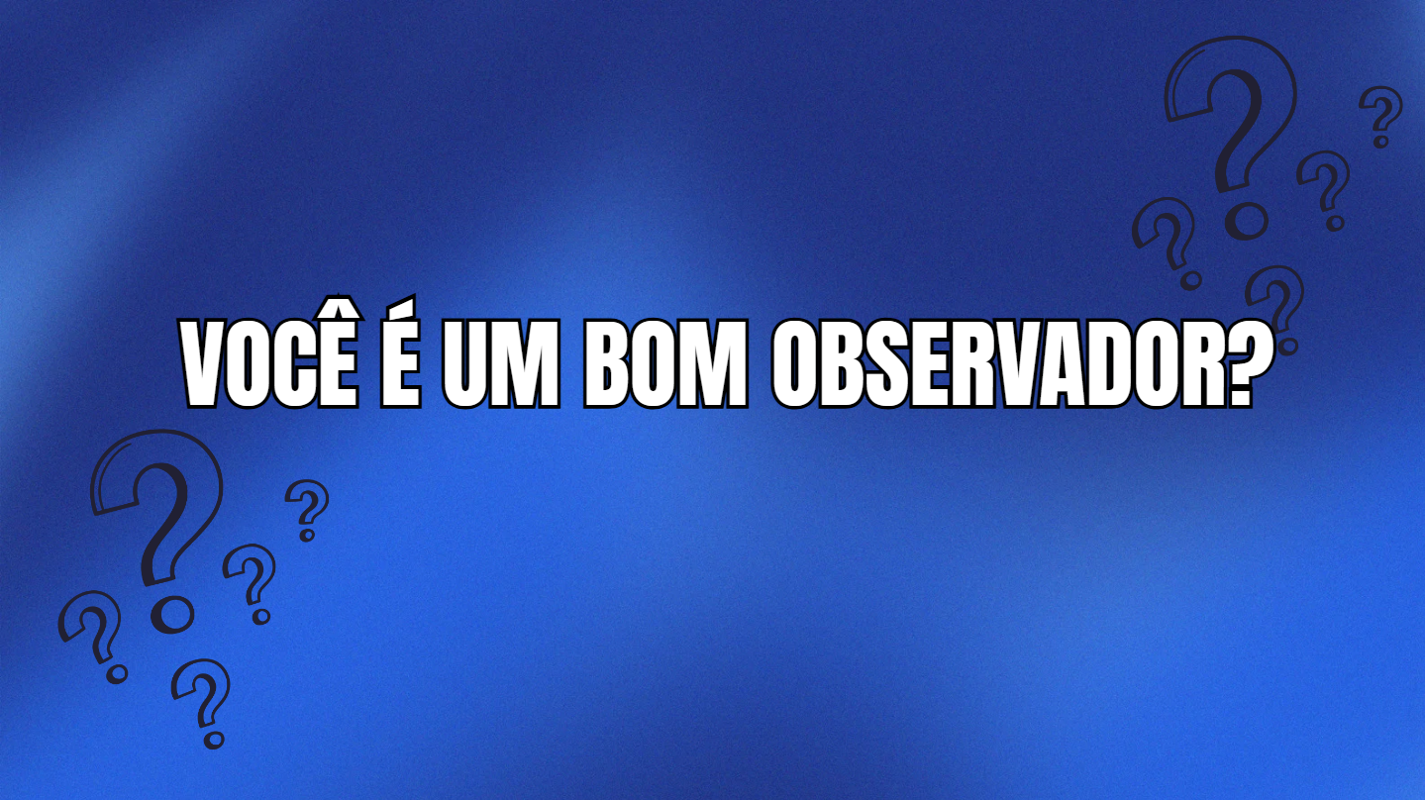


Slide 2
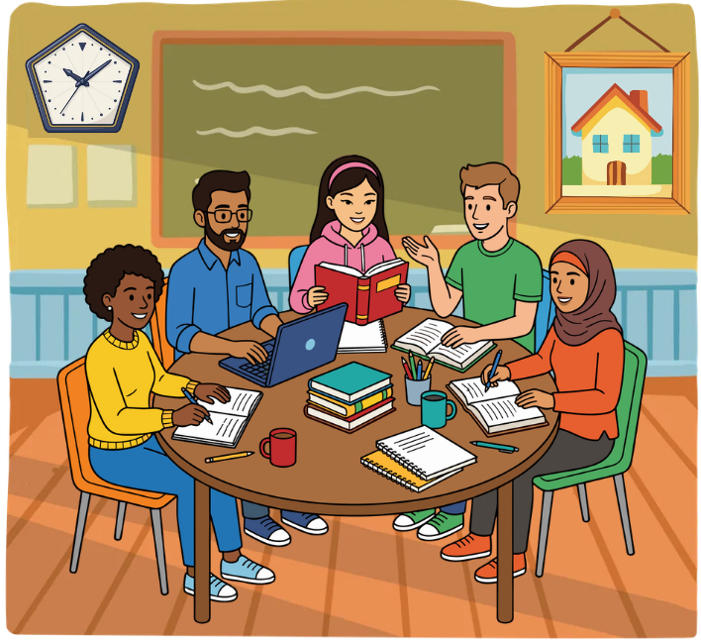
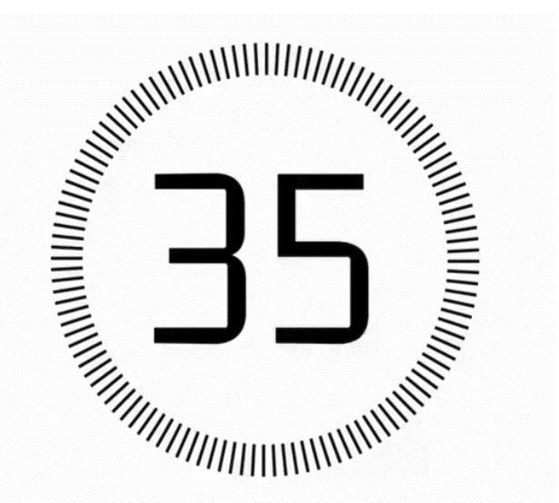

Slide 3


1. Quantas pessoas aparecem na imagem?
2. Quantas são mulheres?
3. Cite as cores das blusas das pessoas que aparecem.
4. Qual o formato do relógio de parede?
5. Caracterize a pessoa que usa óculos.
6. A mesa é redonda ou quadrada?
7. O que aparece no quadro da parede?
8. Há quantos livros empilhados no centro da mesa?
9. Quantas canecas aparecem sobre a mesa?
10. O que mais você lembra da imagem?

